Slide 1
0909

Slide 2
화면 그리기
윈도우(GUI 환경)에서 화면 그리기
화면 : OS의 것이다. 화면 그리기는 결국 OS에게 요청하는 것.
점, 선, 면(사각형)
그리기 요청 API를 사용
선 그리기 : MoveToEx( ) – 시작점 설정, LineTo( ) – 끝점 설정
사각형 그리기 : Rectangle( ) – 2개의 좌표 값 전달 (left, top, right, bottom)
타원 그리기 : Ellipse( ) – 2개의 좌표 값 전달 – 내접하는 원을 그리도록 요청

Slide 3
화면 그리기
WM_PAINT
내부에 구현되어 있는 코드는 화면의 모든 변경에도 문제없이 출력
화면의 모든 변경 ➔ WM_PAINT가 호출되는 경우
창 크기 조절, 창의 최대화, 창의 최소화, 화면 밖으로 이동하는 경우
프로그램이 실행되고 난 직후 OS에 의해 한번 호출 (자동으로 호출)
프로그래머의 요청에 의해 OS가 호출해주는 경우
HDC (Handle Device Context)
화면에 그리기를 요청할 때 반드시 필요한 자료 구조
획득 방법 1 – WM_PAINT에서 BeginPaint( )로 획득, EndPaint( ) 해제
획득 방법 2 – WM_PAINT 이외에서 GetDC( )로 회득, ReleaseDC( ) 해제

Slide 4
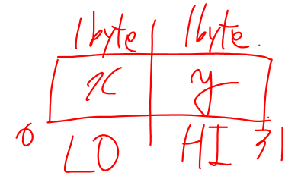
사용자 입력
마우스 입력
WM_LBUTTONDOWN, WM_LBUTTONUP, WM_MOUSEMOVE
H/W 관련된 사용자 입력을 모든 단계가 구분된다.
단계별로 구성되므로, 사용자가 입력할때마다 WM가 발생한다.
콜백 함수 : OS가 호출하는 함수. 일반 함수와 동일한 성격을 갖는다.
이전 콜백 시에 정보를 보관하려면 전역 변수를 사용해야 한다.
x, y 좌표 값을 획득하는 방법
lParam으로부터 획득
LOWORD( ) 매크로 – x 좌표
HIWORD( ) 매크로 – y 좌표

Slide 5

자유선 그리기
현재 위치는 다음 위치의 이전 위치가 됨
현재 x, y 좌표 값은 다음 위치에서 시작 좌표로 설정
이동
x’’, y’’ – 콜백함수의 인수로 전달
MoveToEx(hdc, x’, y’, NULL); LineTo(hdc, x’’, y’’);
이동
x’, y’ – 콜백함수의 인수로 전달
MoveToEx(hdc, x, y, NULL); LineTo(hdc, x’, y’);
x, y – 콜백함수의 인수로 전달
→ 마우스 이동이나 다른 WM가 전달되면 x, y 값은 삭제

